Slide 1
电子学宇宙线测试
2025/03/10 王曦阳 邹世明

Slide 2
电子学宇宙线测试示意图
高压
+32V
低压
±5V
逻辑符合
TRG1
放大器×16
Trigger
SC1
信号×16
32通道
ADC
FPGA
SC2
SiTCP
…
SC14
TRG2

Slide 3
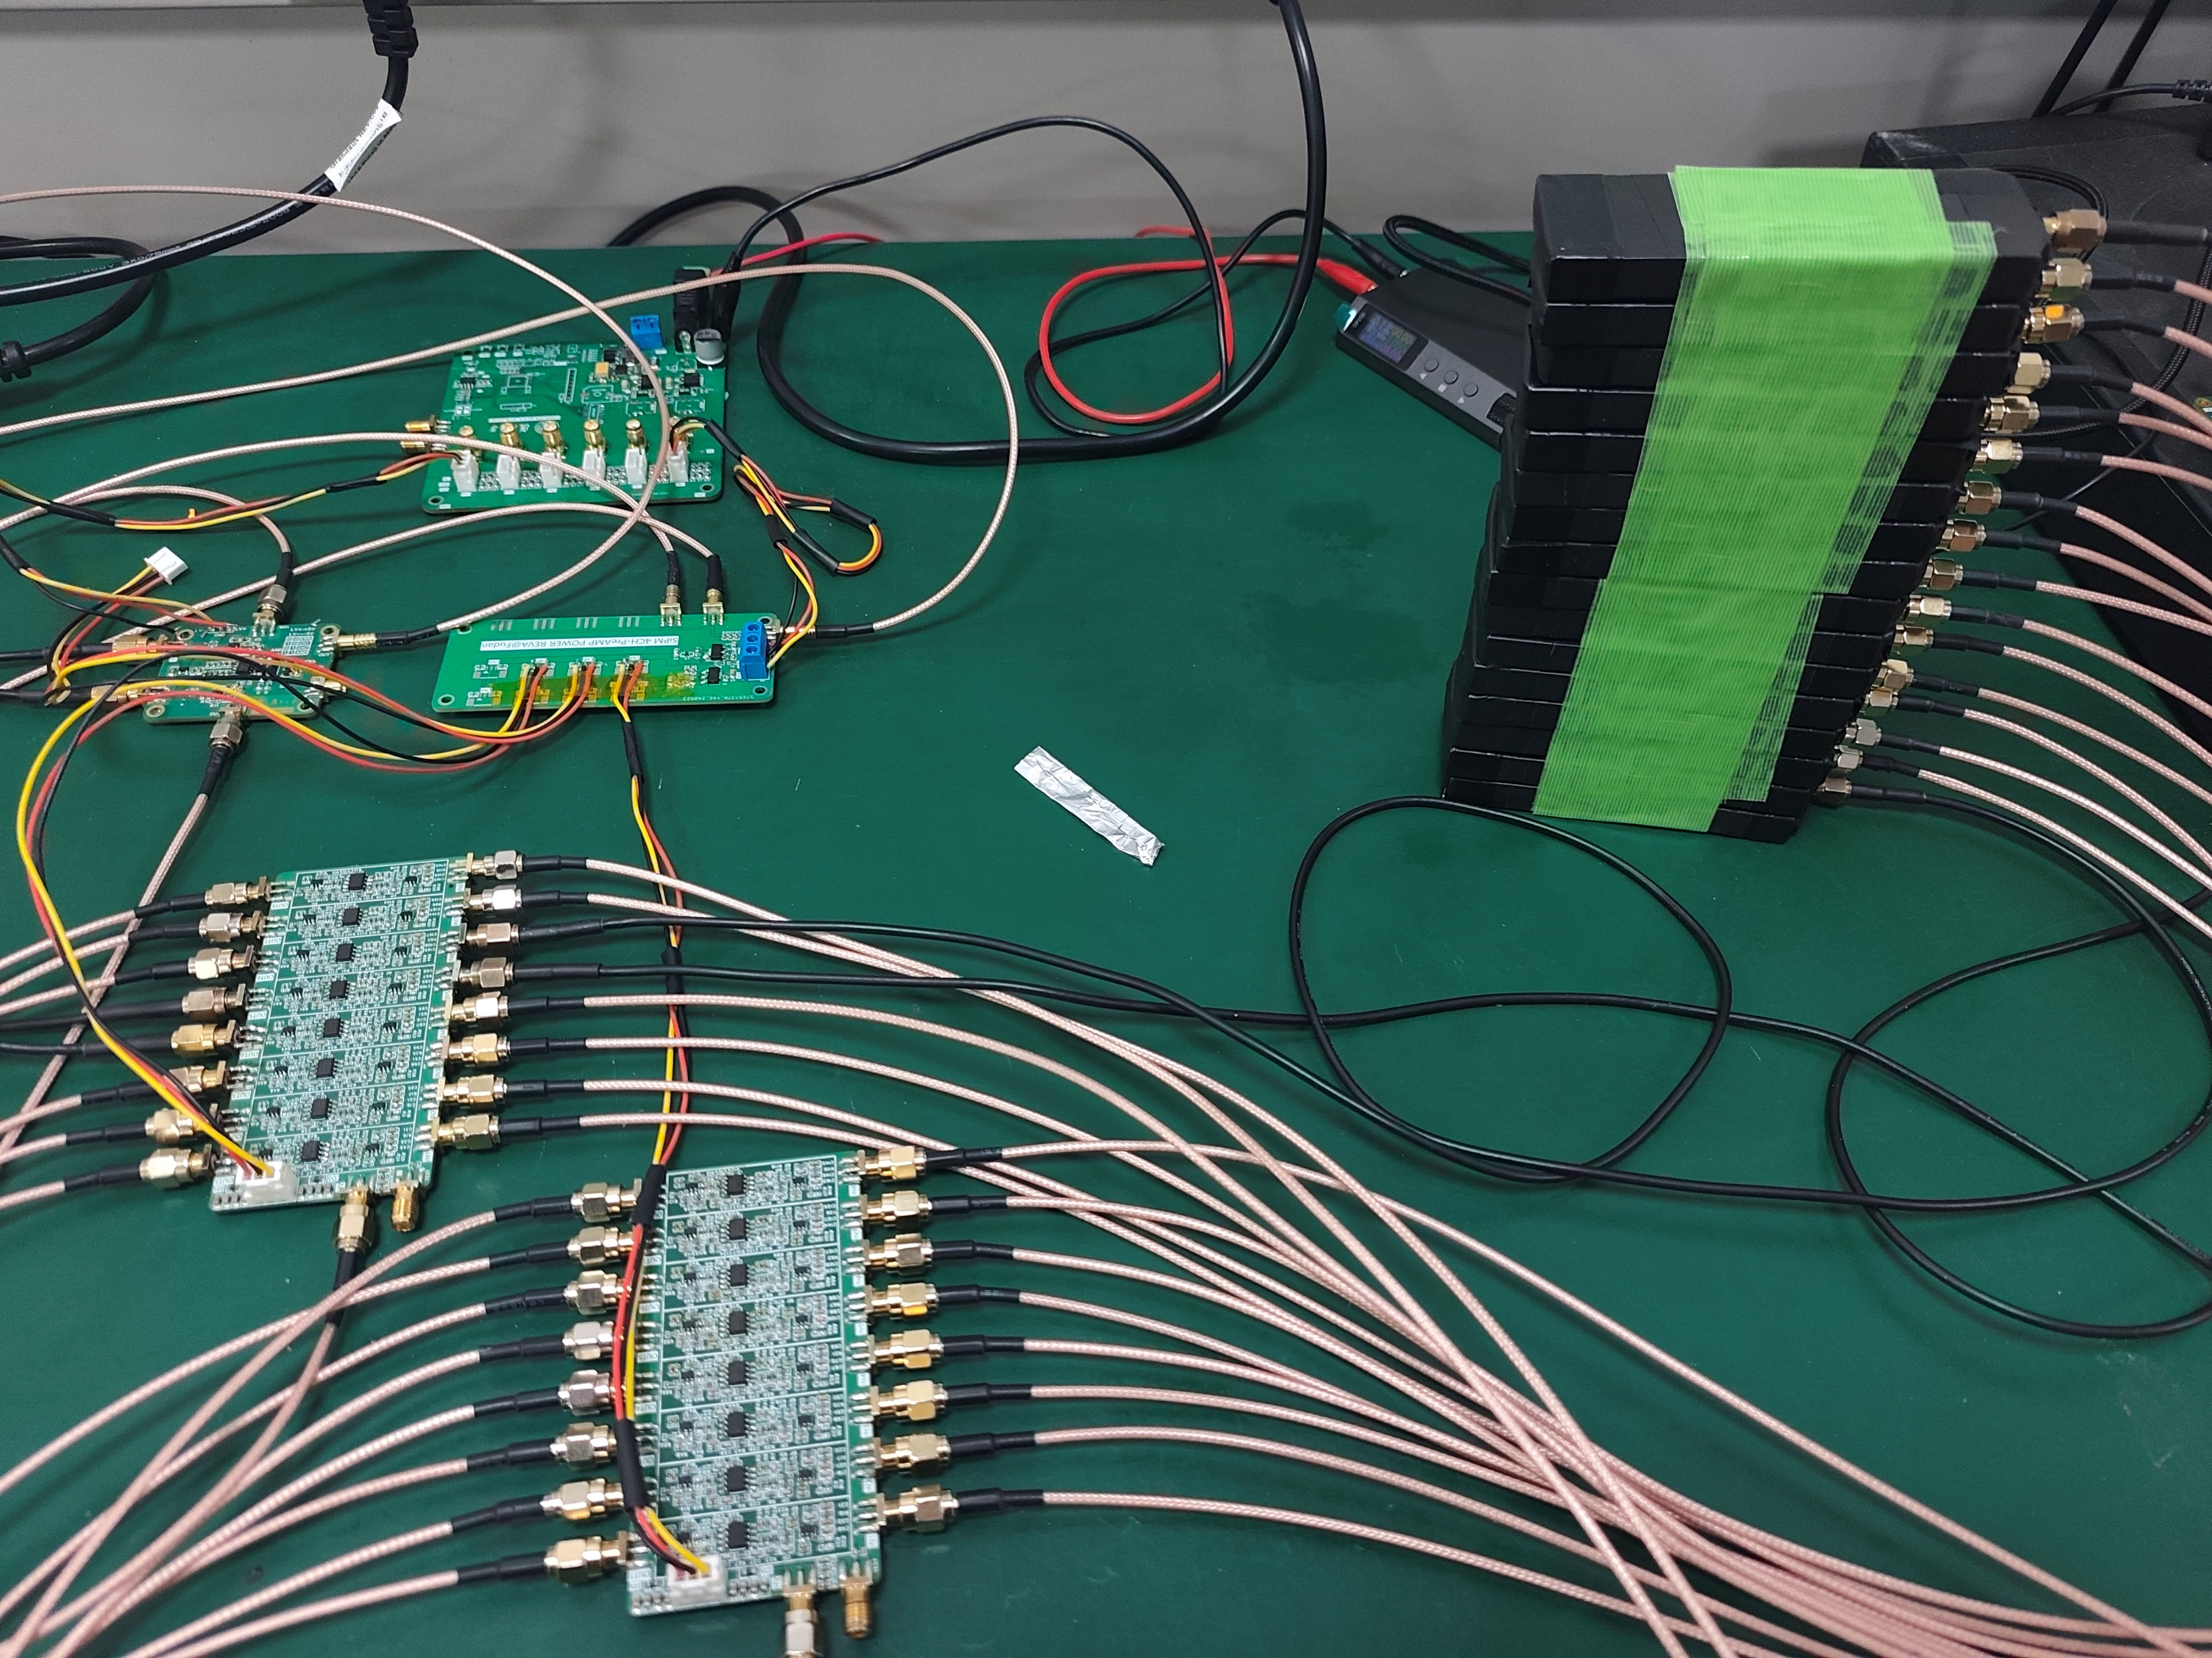
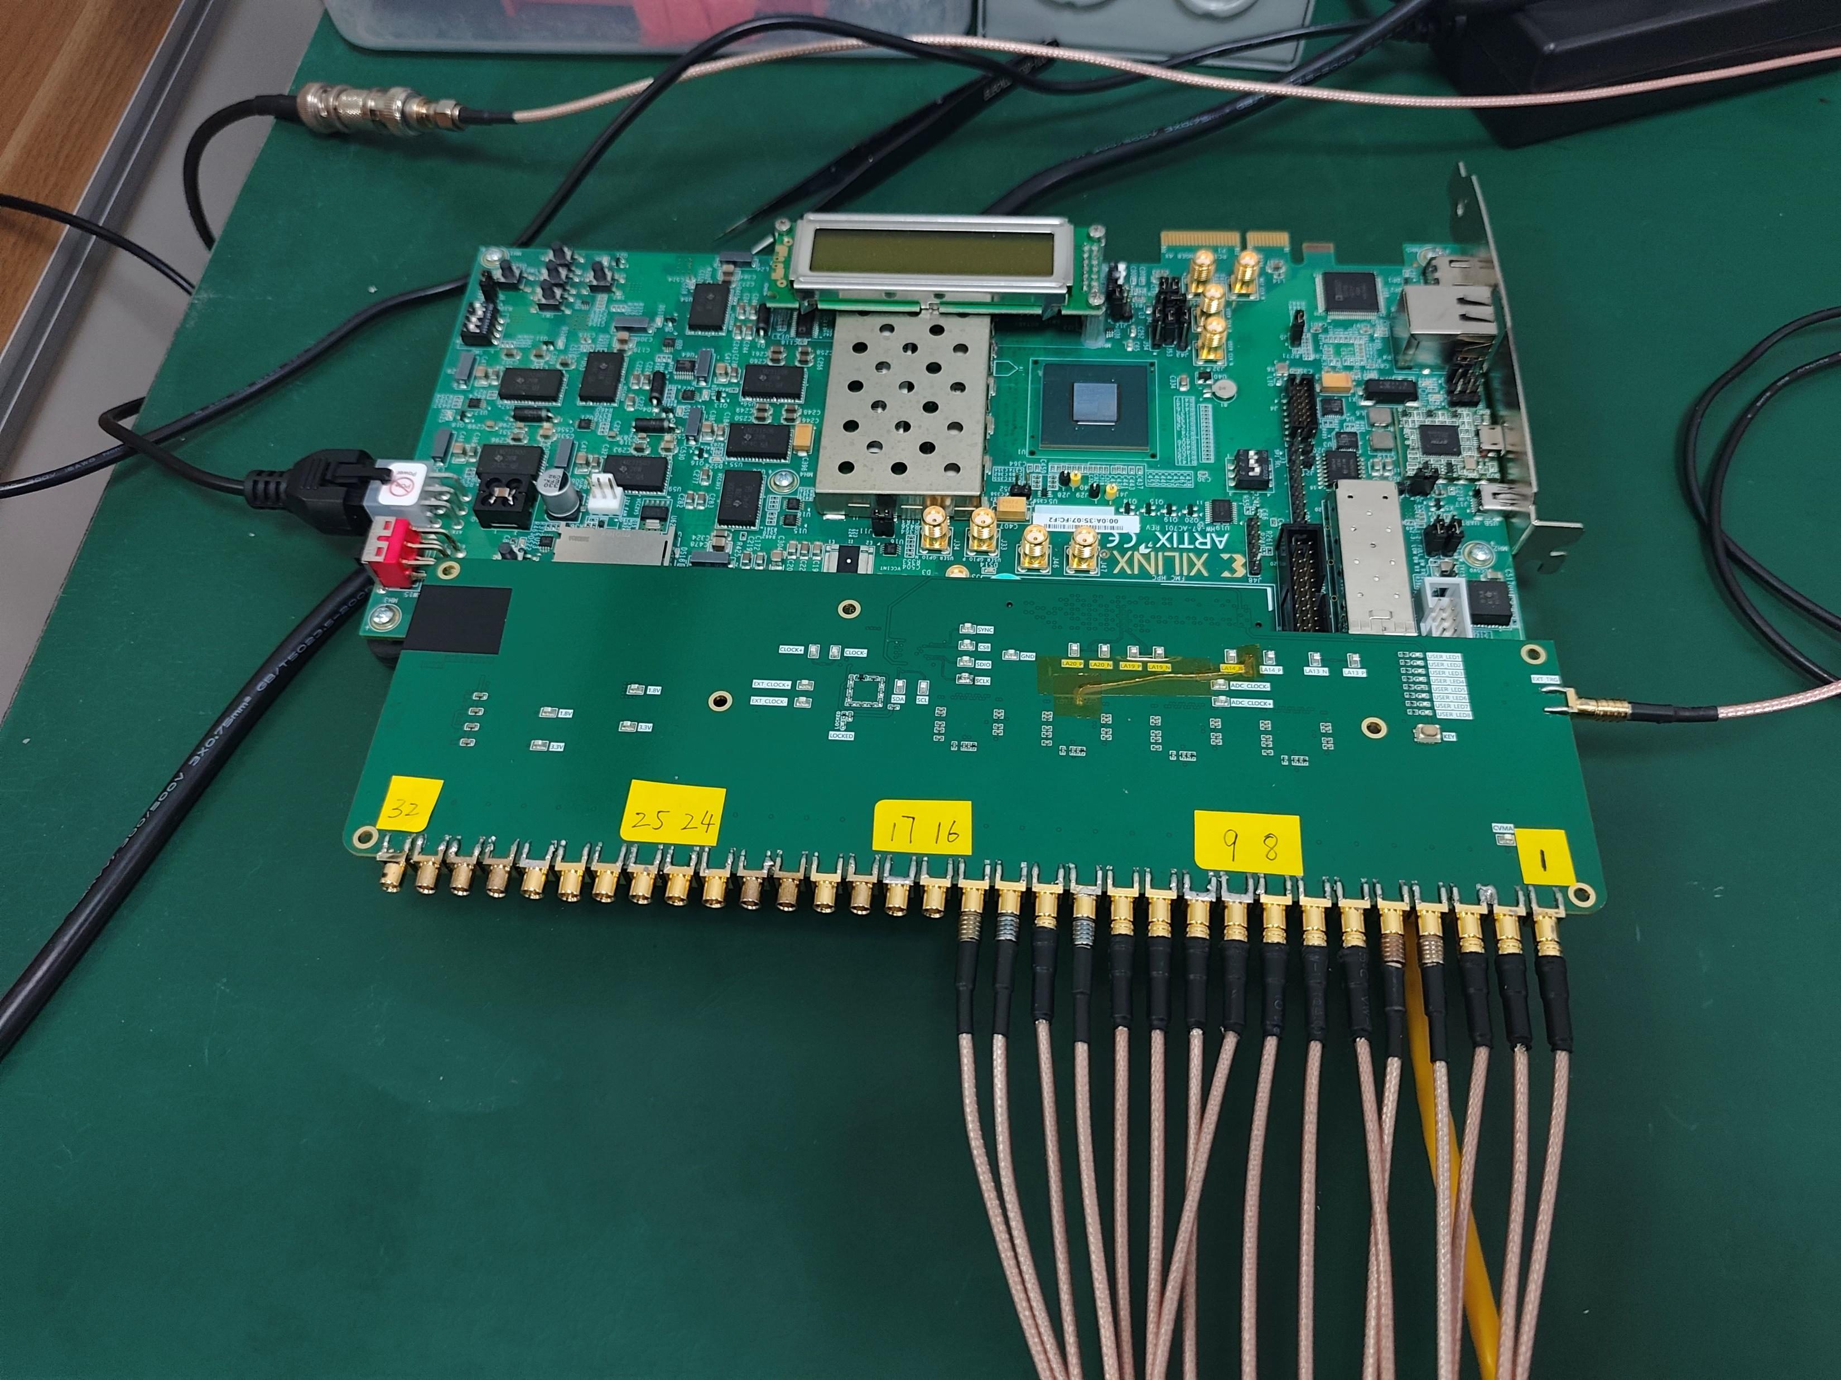
测试装置
供电+符合判选
塑闪+SiPM
×16
32通道ADC
8通道前放×2

Slide 4
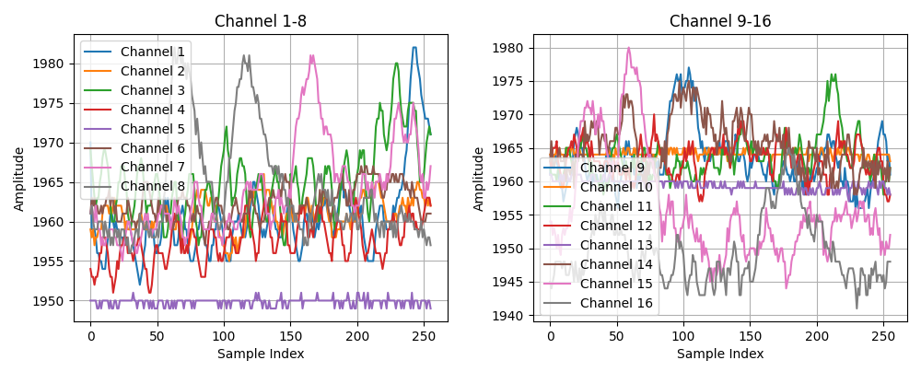
不同偏压下的SiPM暗噪声
32V
31V
30V
29V

Slide 5
不同偏压下的SiPM暗噪声
1p.e.
2p.e.
3p.e.
32V
31V

Slide 6
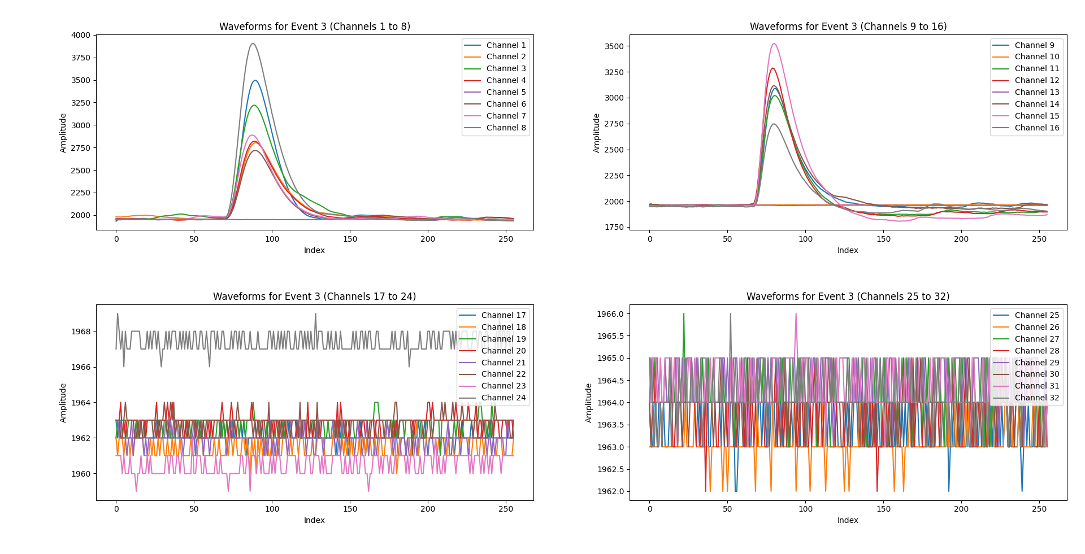
宇宙线波形数据(Vbais = 30 V)

Slide 7
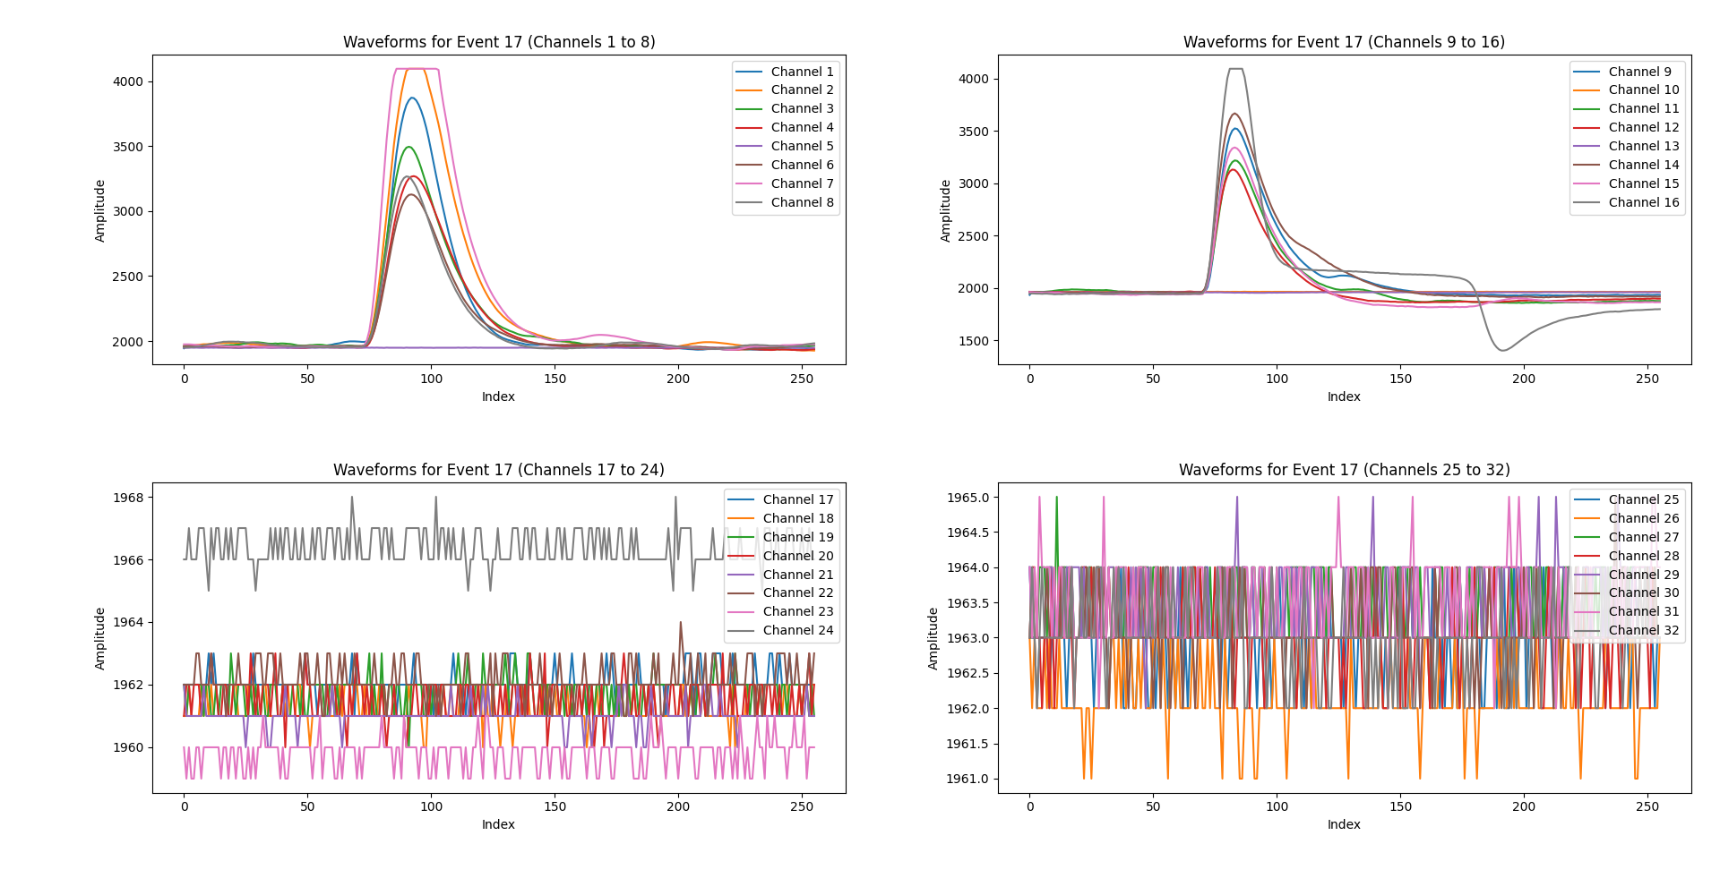
宇宙线波形数据

Slide 8
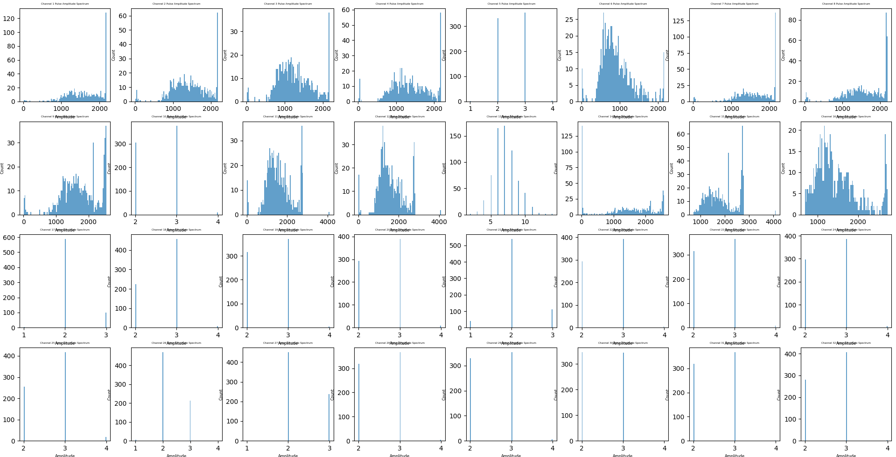
脉冲幅度分析

Slide 9
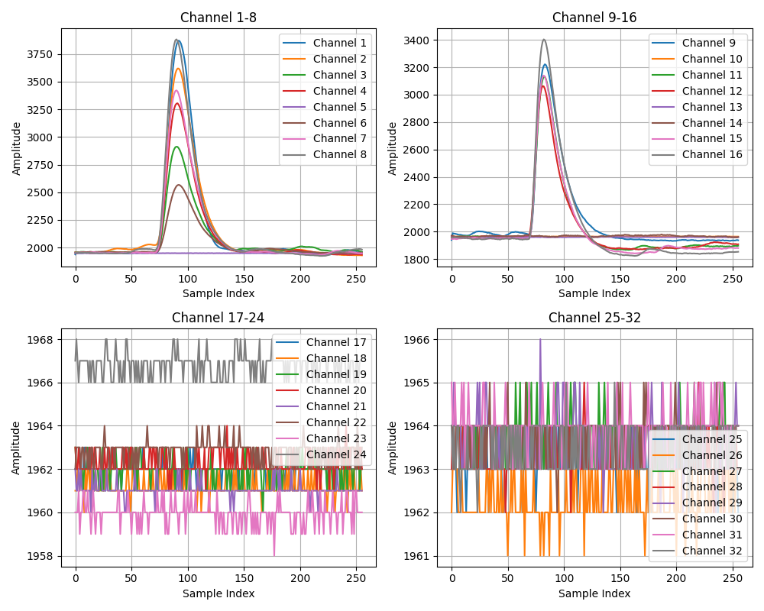
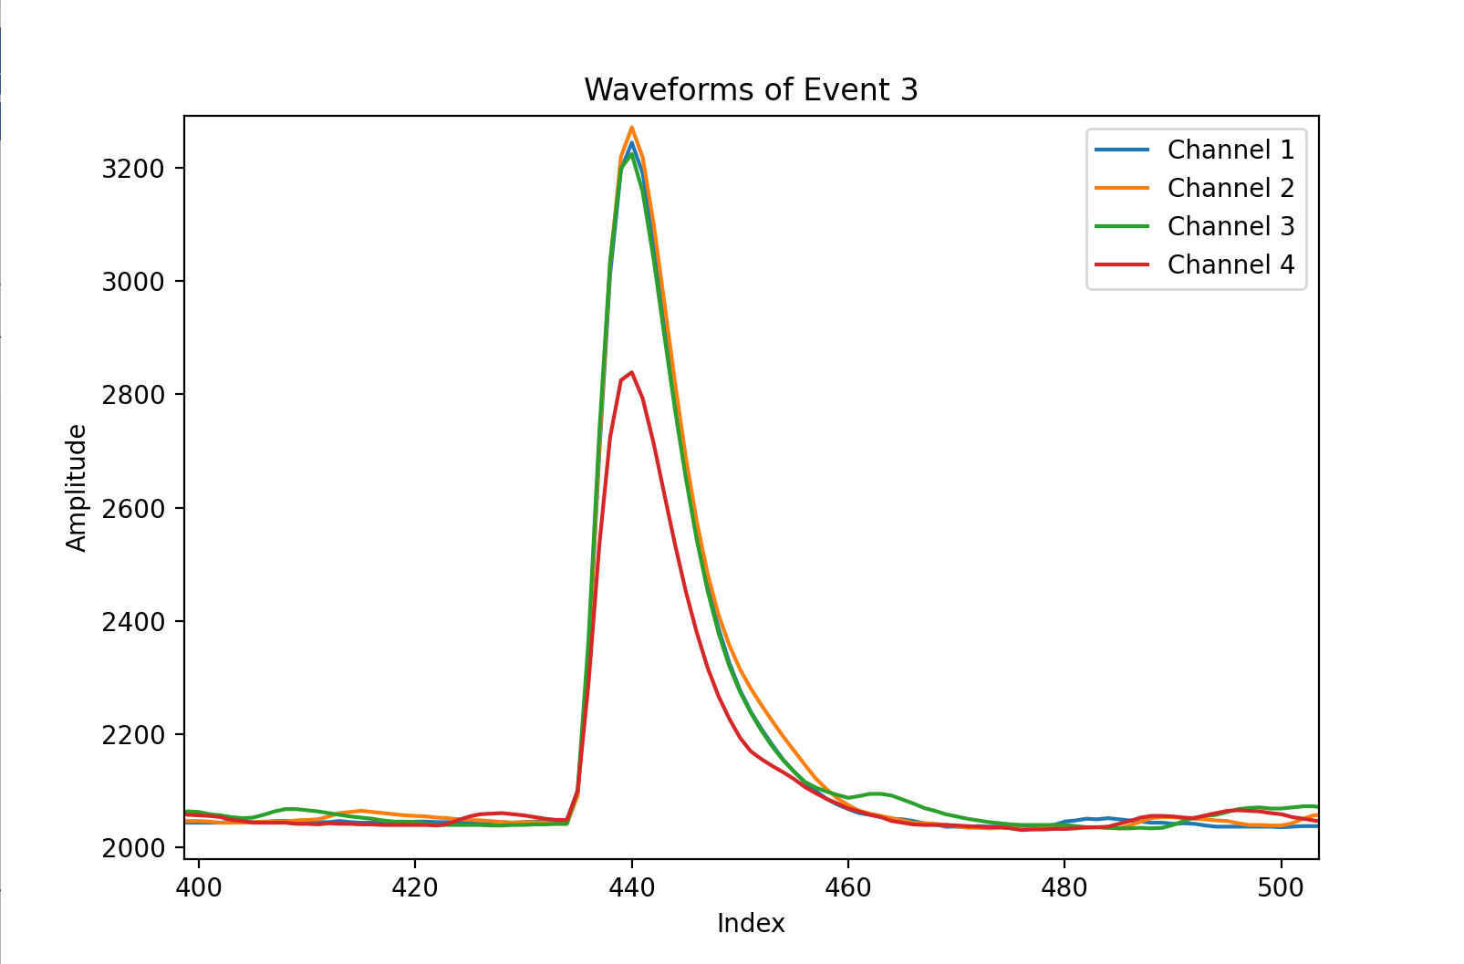
与此前测量的对比
EQR20+80M采样
EQR15+40M采样

